Slide 1
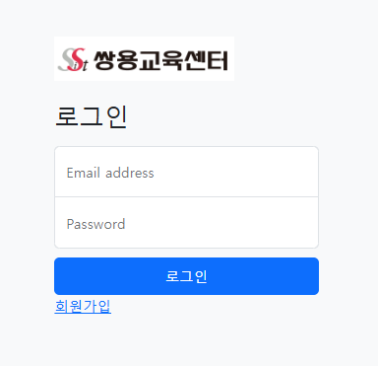
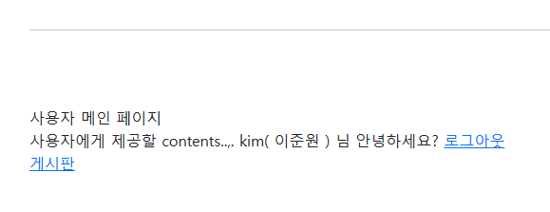
*인증 받은 사용자만 게시글을 작성 게시판
-게시글은 누구나 읽을 수 있음
-게시글작성 (인증받은 계정만)
-수정,삭제 작성자 본인 쓴 글
아이디와 비밀번호를 web parameter로 받아서
<jsp:useBean id=“lDTO” class=“LoginDTO” scope=“page”/>
<jsp:setProperty name=“lDTO” value=“*”/>
LoginService ls=LoginService.getInstance();
WebMemberDTO wmDTO=ls.login( lDTO ); //평문인 비번을 일방향 Hash하여 비교한다.
if( wmDTO == null ){ //아이디나 비번확인
}else{
//로그인 성공 > session에 자주사용될 값을 넣고
//main으로 이동.(redirect)
}
1234
cRDtpNCeBiql5KOQsKVyrA0sAiA=
여러 페이지에서 자주사용될 값 반환
세션에 아이디가 있다면
로그인을 >>> 로그 아웃으로
변경
loginFrm.jsp
loginFrmProcess.jsp
index.jsp
웹 서버
응답
요청
응답
응답
요청
응답
웹 클라이언트
아이디나 비번을 확인
아이디
비번 1234

Slide 2
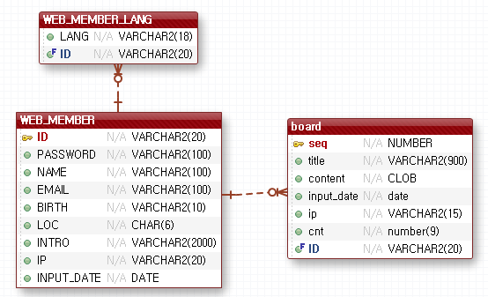
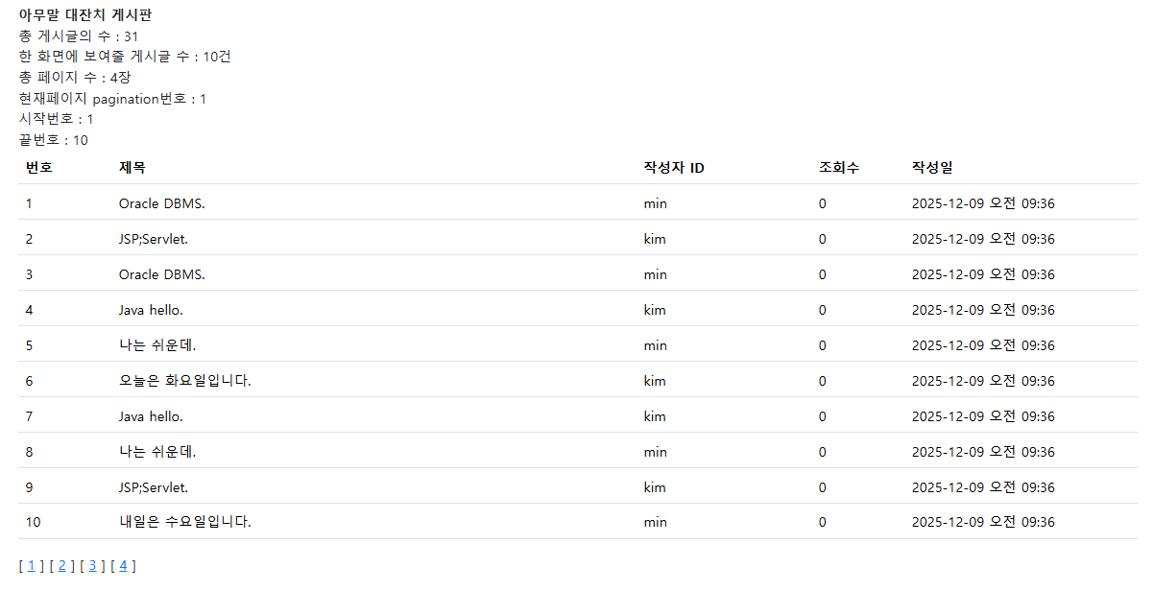
*
Board table에서 레코드를 조회
다음 장(3장). 1~6단계로 게시글 검색
boardList.jsp
index.jsp
웹 서버
요청
응답
응답
웹 클라이언트

Slide 3
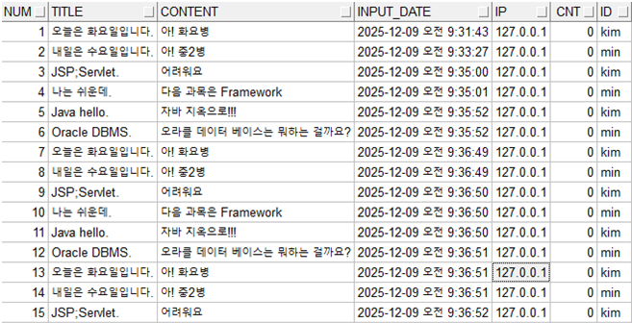
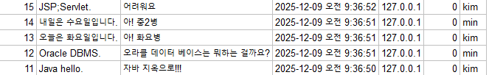
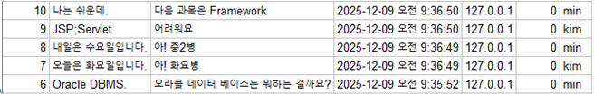
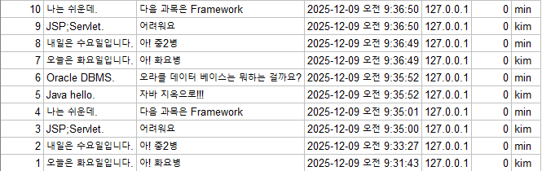
*List만들기- 많은 양의 레코드를 분할하여 보여주기 위해서
1.총 레코드 수 구하기
int totalCnt=rs.getInt(“cnt”); //31
2.한 화면에 보여줄 게시물 수
int pageScale=10;
3.총 페이지 수
int totalPage=0;
//31건을 10개씩 보여줄려면 총 4페이지가 필요.
int remain=totalCnt % pageScale;
if( remain != 0 ){// 딱 떨어지지 않으면( 10,20,30~)
totalPage=totalCount/pageScale +1;
//정수 / 정수= 정수
}else{
totalPage=totalCount/pageScale;
}
int totalPage=(int)Math.ceil( (double)totalCount/pageScale );
4.시작번호
[1][2][3][4] => <a href=“list.jsp?currentPage=1”>1</a>
String tempPage=request.getParameter(“currentPage”);
int currentPage=1;
if( tempPage != null){//pagination을 클릭하여 값이 있는 경우
currentPage=Integer.parseInt( tempPage );
}
int startNum=1; //pagenation을 클릭하면 해당페이지의 번호로설정.
//1페이지 – 1, 2페이지 – 11, 3페이지 - 21, 4페이지 -31
startNum=currentPage * pageScale-pageScale+1;
5.끝 번호 1페이지 끝번호 - 10, 2페이지 끝번호 - 20
int endNum=startNum+ pageScale-1;
실수 => ceil로 올림이가능

Slide 4

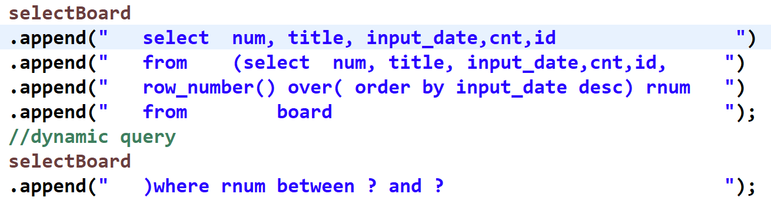
6.구해진 시작 번호와 끝 번호를 사용하여 게시글 조회

Slide 5
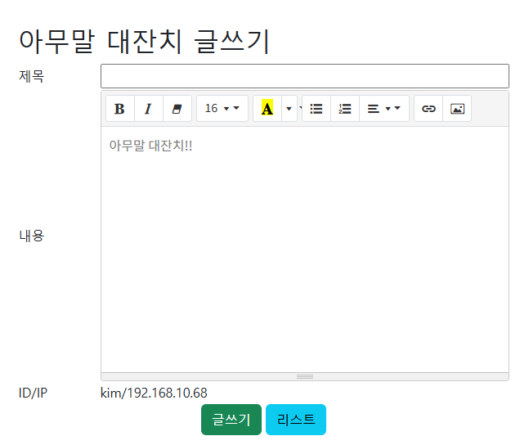
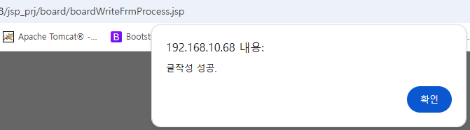
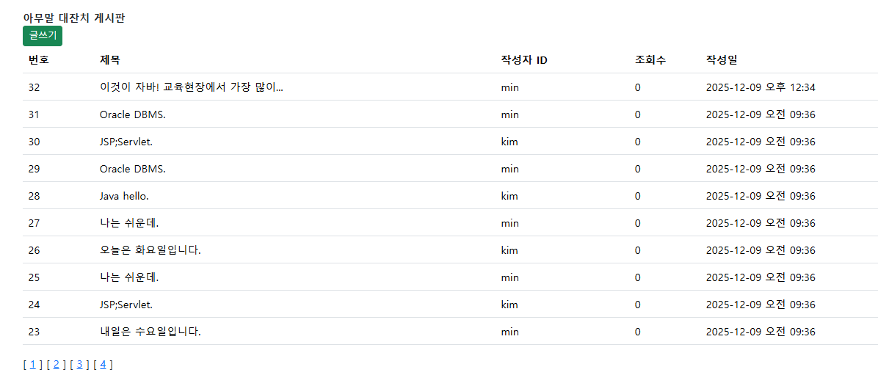
*
게시판 리스트작성
1~6번 실행
로그인한 사용자만
글쓰기 가능 ( session check)
로그인한 사용자만
글 insert가능
boardDetail.jsp
boardWriteFrmProcess.jsp
boardList.jsp
boardWriteFrm.jsp
웹 서버
요청
응답
응답
요청
요청
요청
응답
웹 클라이언트

Slide 6
*

Slide 7
*

